Slide 1
Măng Non

Slide 2
* Năng lực đặc thù:
- HS nhận biết được năng lượng trong một số thực phẩm phổ biến, hình dung được mức độ năng lượng ở mỗi loại thức ăn là khác nhau.
- Nêu được ví dụ về các thức ăn khác nhau cung cấp cho cơ thể các chất dinh dưỡng và năng lượng ở mức độ khác nhau.
* Năng lực chung: năng lực tư duy, giải quyết vấn đề, giao tiếp hợp tác.
* Phẩm chất: chăm chỉ, trách nhiệm.

Slide 5
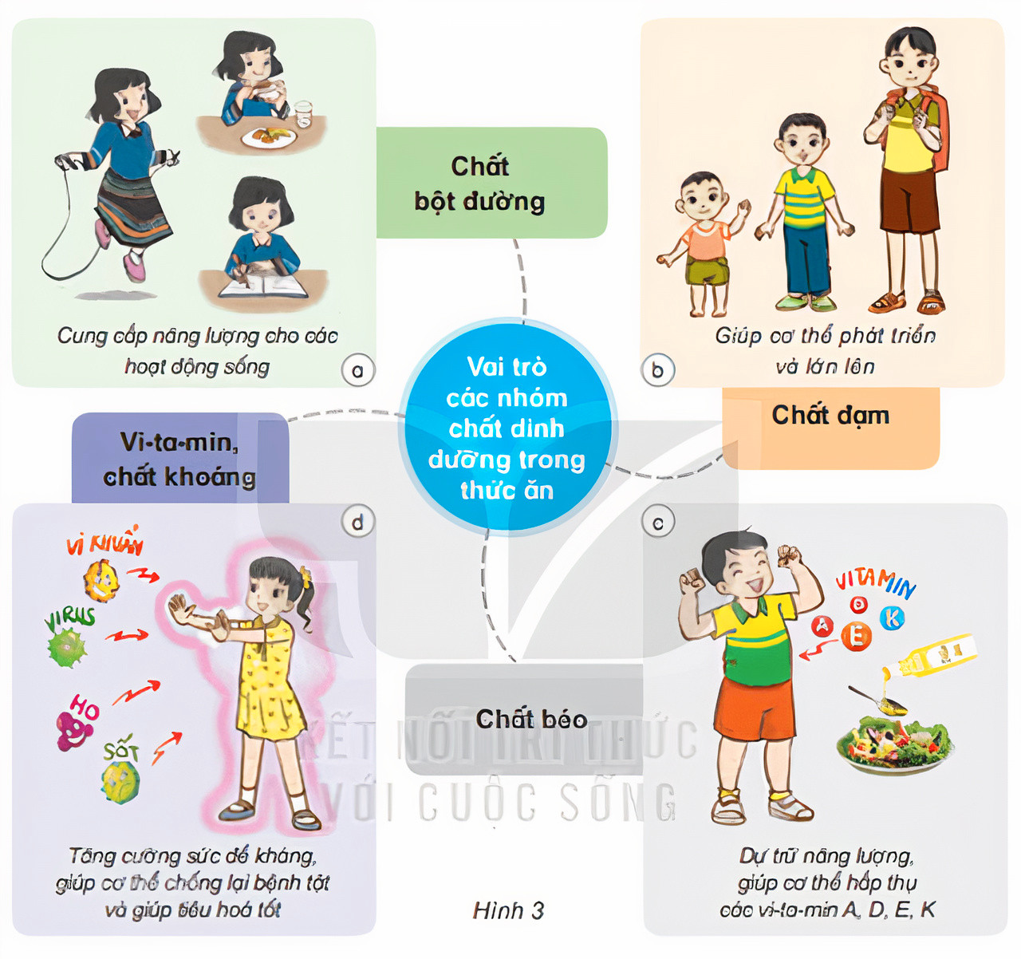
1. Quan sát hình 3 nói về vai trò của các nhóm chất dinh dưỡng trong thức ăn đối với cơ thể.

Slide 6
2. Thảo luận và chia sẻ với bạn:
- Vì sao hằng ngày trẻ em nên ăn thức ăn chứa nhiều chất đạm?
- Chúng ta có cần ăn đủ thức ăn thuộc bốn nhóm chất dinh dưỡng không ? Vì sao?

Slide 7
Vì sao hằng ngày trẻ em nên ăn thức ăn chứa nhiều chất đạm?
+ Trẻ em đang trong giai đoạn phát triển nên cần cung cấp đầy đủ chất dinh dưỡng để cơ thể phát triển. Đặc biệt nên ăn đủ các loại thực phẩm chứa nhiều chất đạm vì chất đạm có vai trò giúp cơ thể phát triển và lớn lên.

Slide 8
Chúng ta có cần ăn đủ thức ăn thuộc bốn nhóm chất dinh dưỡng không ? Vì sao?
+ Cần ăn đủ thực phẩm thuộc bốn nhóm chất dinh dưỡng. Vì mỗi loại thực phẩm có vai trò, ý nghĩa khác nhau với sự phát triển của cơ thể, các nhóm chất dinh dưỡng trong mỗi loại thực phẩm không thể thay thế cho nhau được.

Slide 9
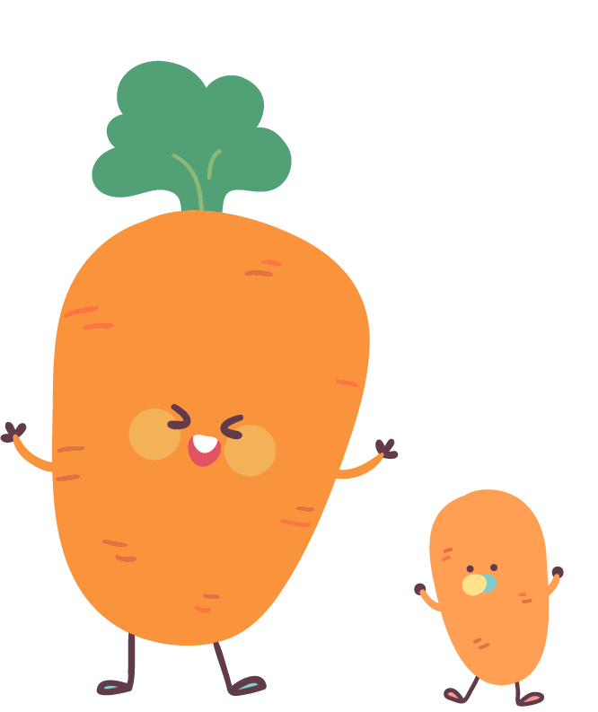
Rau, củ chứa nhiều vi-ta-min, chất khoáng và chất xơ. Các chất xơ tuy không có giá trị ề dinh dưỡng nhưng giúp cho cơ quan tiêu hóa hoạt động tốt, phòng tránh táo bón.
Nước không thuộc nhóm chất dinh dưỡng nào nhưng rất cần thiết cho các hoạt động sống của cơ thể, giúp hòa tan các chất dinh dưỡng, chất khoáng để cơ thể dễ dàng hấp thụ; đồng thời loại bỏ các chất cặn bã.

